Slide 1
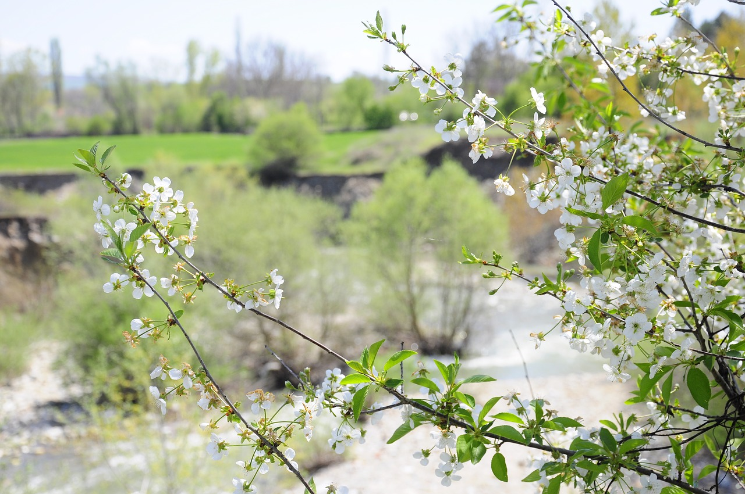
Užduotėlės „Meškučių“ grupės vaikams Tema: „Pavasaris“
2020 03 30- 04 03

Slide 2
Tikslas/ sritys
Aplinkos pažinimas, meninė raiška, estetinis
suvokimas, kūrybiškumas, sakytinė kalba,
santykiai su suaugusiais.

Slide 3
Uždaviniai:
Supažindinti vaikus su pavasario darbais, augalų pasauliu, tyrinėti medžių, gėlių žiedus.
Aiškintis kur kas žydi, grožėtis spalvų įvairovę.
Skatinti tėvų ir vaikų iniciatyvą, prisijungiant prie ,,Meškučių" bendruomenės.
Įtraukti tėvelius, brolius ir seses į ugdomąjį procesą bendradarbiauti, suteikti teigiamų emocijų.

Slide 4
Meninė kompetencija
Paskaityti vaikams pasaka ,,Pupa"
https://www.vaikams.lt/pasakos/pupa.html
Perskaityti, pasimokyti vaikams
V.M. Putino eilėraštį "Pumpurėlis"

Slide 5
Išmokti mįsles
Vasarą darže keroja, žiemą gryčioje žiemoja, kas jį
pauosto, ašaras šluosto. (svogūnas) Juodas nedažytas, margas nerašytas.(Genys) Mažas obuoliukas visus apšviečia. (Saulė)

Slide 6
Pažinimo kompetencija
Praktinis užduotis:pamerkti svogūną į stiklinį indą su
vandeniu ir stebėti, kaip leidžia šaknis augina laiškus, laistyti.
Pasodinti prieskonines žoleles, stebėti jų augimą.
Augalo dygimas video: https://www.youtube.com/watch?time_continue=123&v=eKo5F87A8a0&feature=emb_title
https://www.youtube.com/watch?time_continue=27&v=dKo5IvvtnWw&feature=emb_title

Slide 7
Dėlionė ,,Žibutė" https://www.jigsawplanet.com/?rc=play&amp%3Bview=iframe&amp%3Bbgcolor=0x0080ff&pid=3d539bffc344

Slide 8
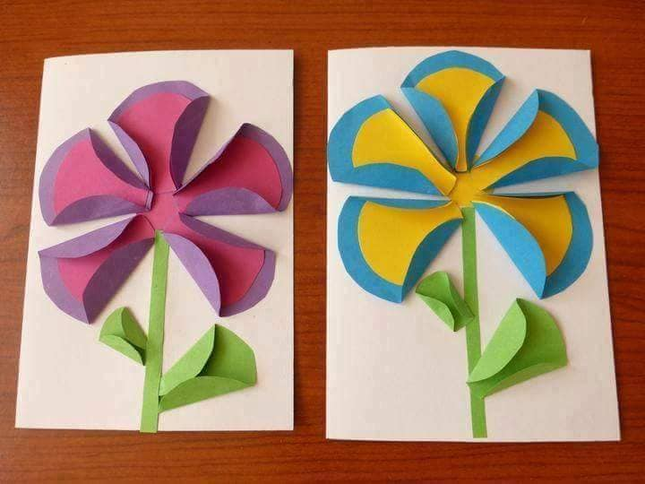
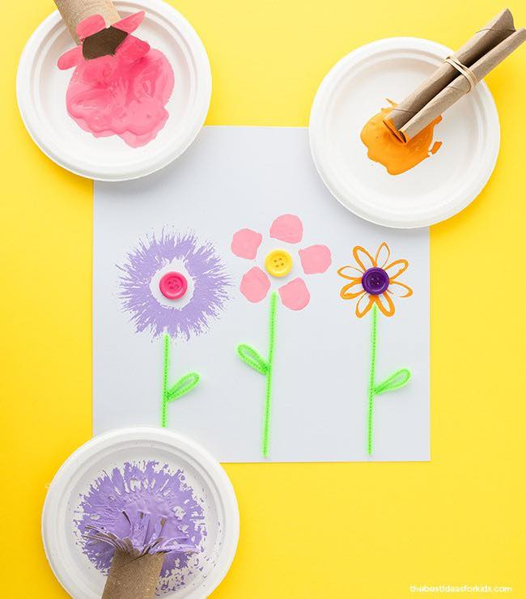
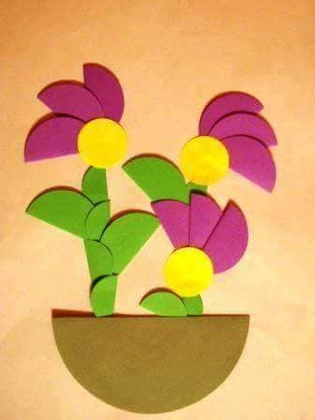
Idėja meninei veiklai:

Slide 9
Muzikos ugdymas
Namuose pasimokyti B. Balakauskienės dainelės "Vabaliukų dainelė apie lietų" žodžius https://www.youtube.com/watch?v=pnGe74a2OB0

Slide 10
Kūno kultūra
Mankštelė visai šeimynai kartu
https://www.youtube.com/watch?time_continue=1&v=AEAM-Dx7TKI&feature=emb_logo
https://www.youtube.com/watch?v=dkoiaHoyJpE

Slide 11
Refleksija
Labai malonu, kad vis daugiau tėvelių įsitraukia į ,,Meškučių“ grupės bendruomenę. Bendraudami su tėvais nuotoliniu būdu tėvai noriai įsitraukė į ugdymą, atliko pasiūlytas užduotis, siuntė nuotraukas ir filmuotą medžiagą iš veiklų namuose.

Slide 12
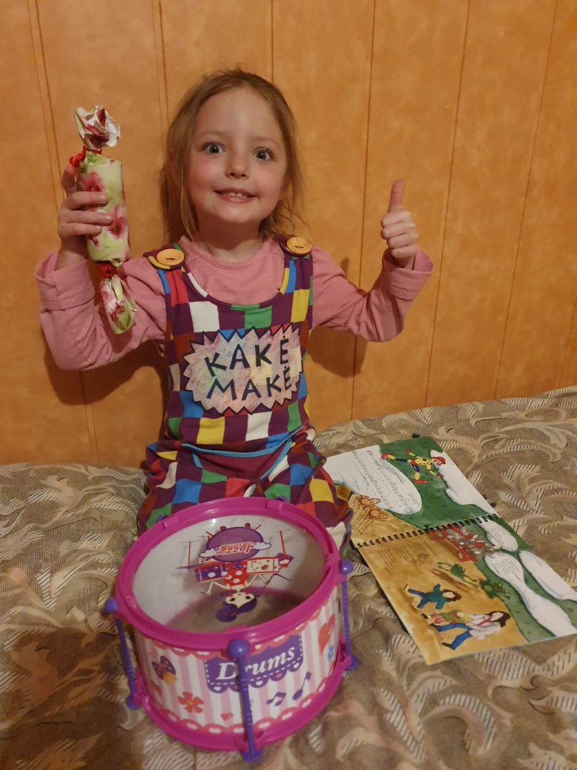
Kartu su tėveliais vaikai mokėsi trumpų eilėraščių, mįslių pavasario tematika. Turtino sakytinę kalbą, plėtė žodyną.

Slide 13
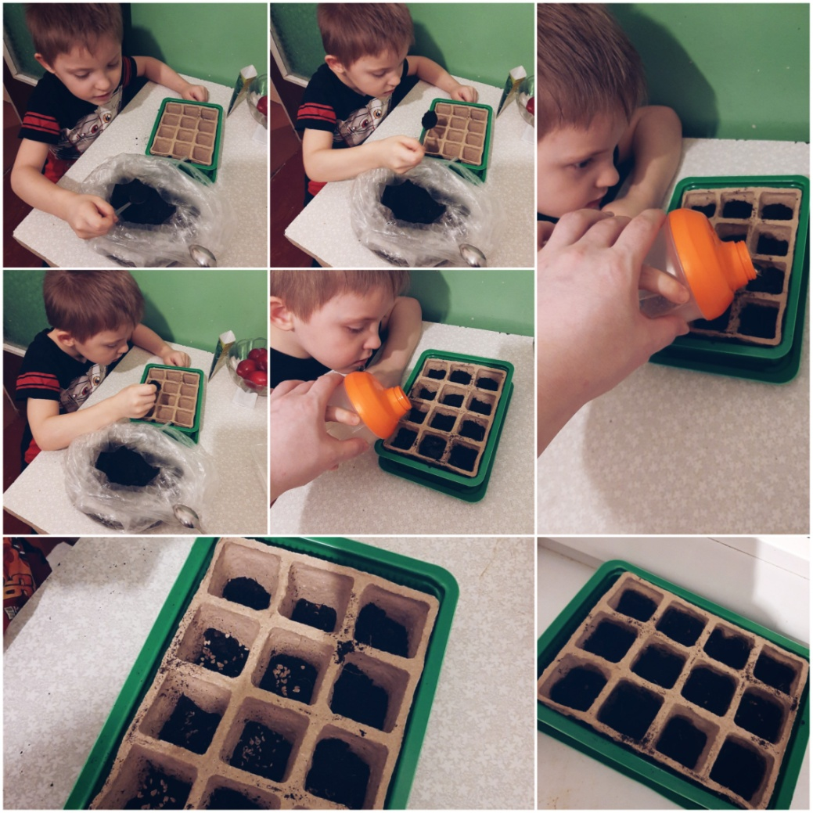
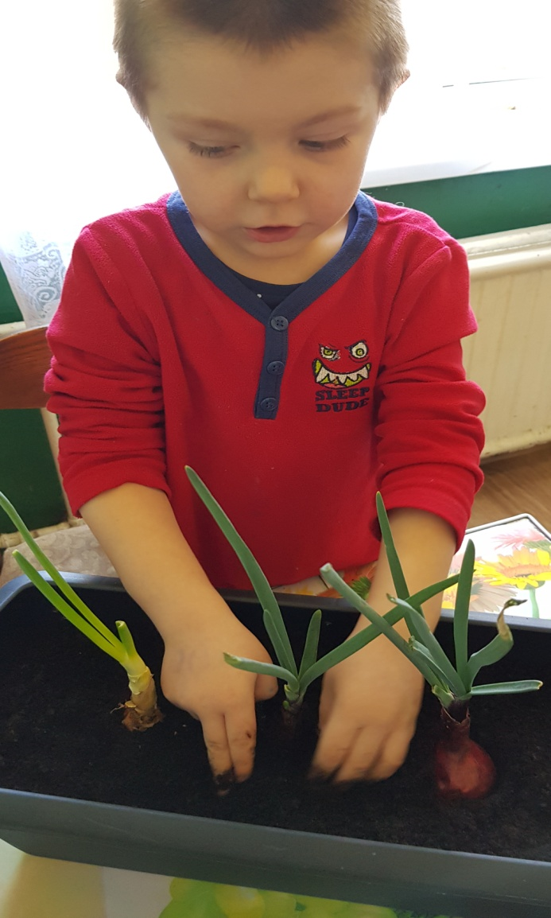
Vaikai su tėvų į pagalba sodino , augino, prižiūrėjo, įvairius augalus.

Slide 14
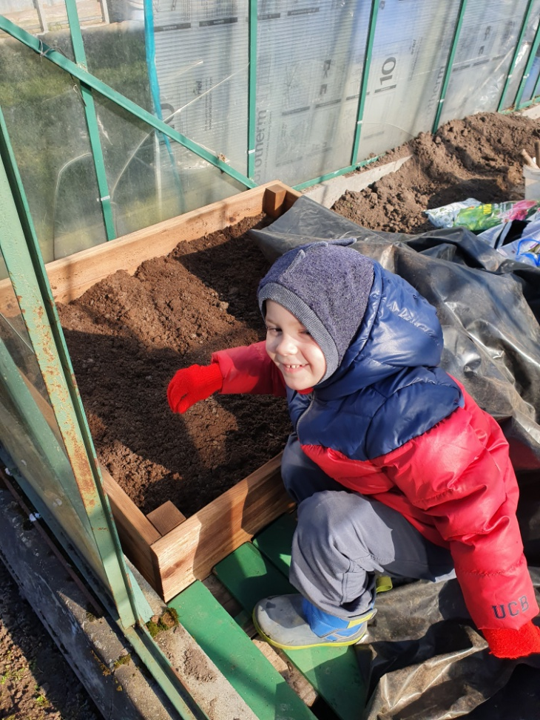
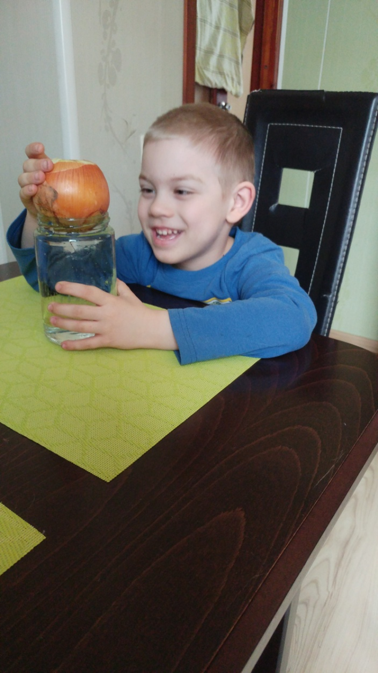
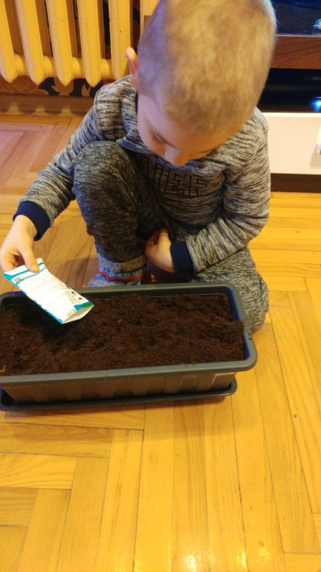

Slide 15
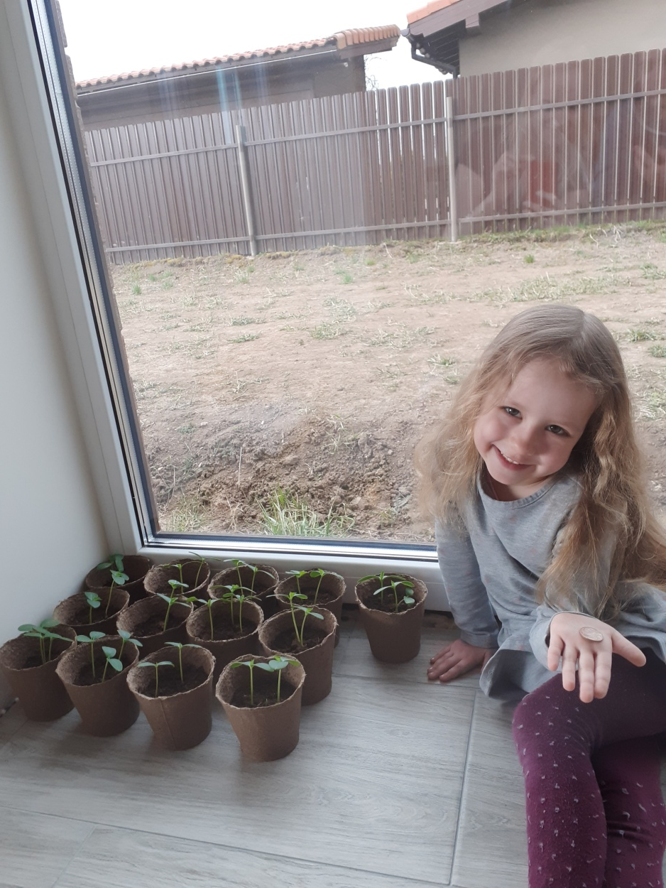
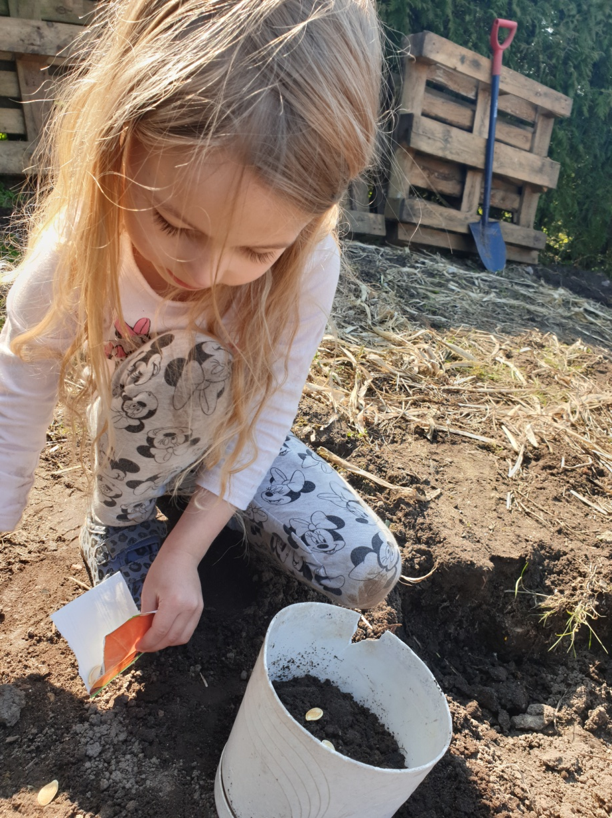

Slide 16
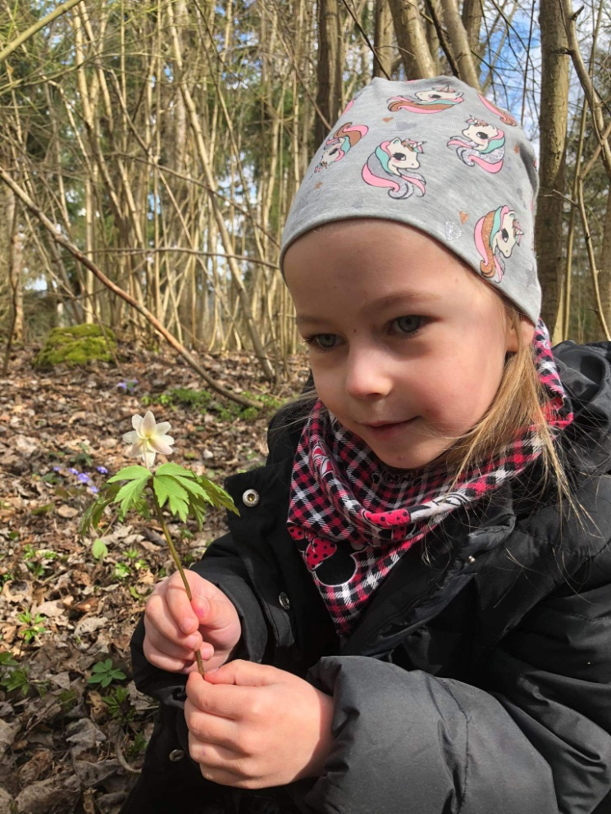
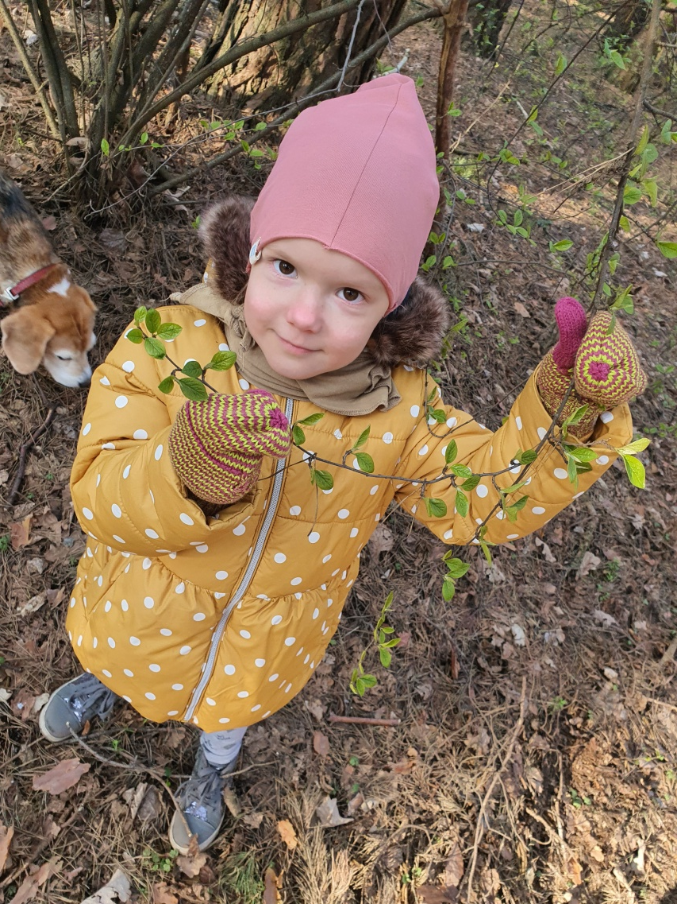
Stebėjo pavasario požymius lauke pasivaikščiojimo metu .

Slide 17
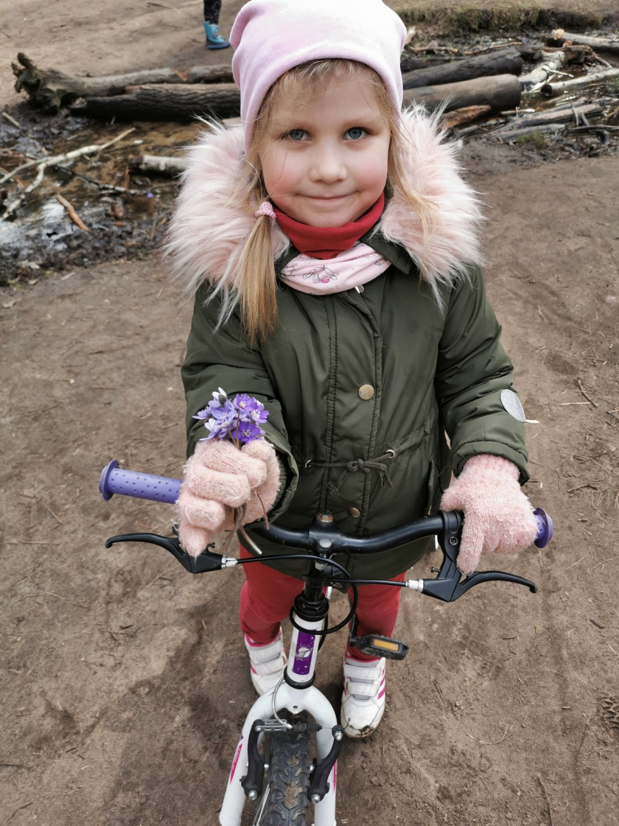
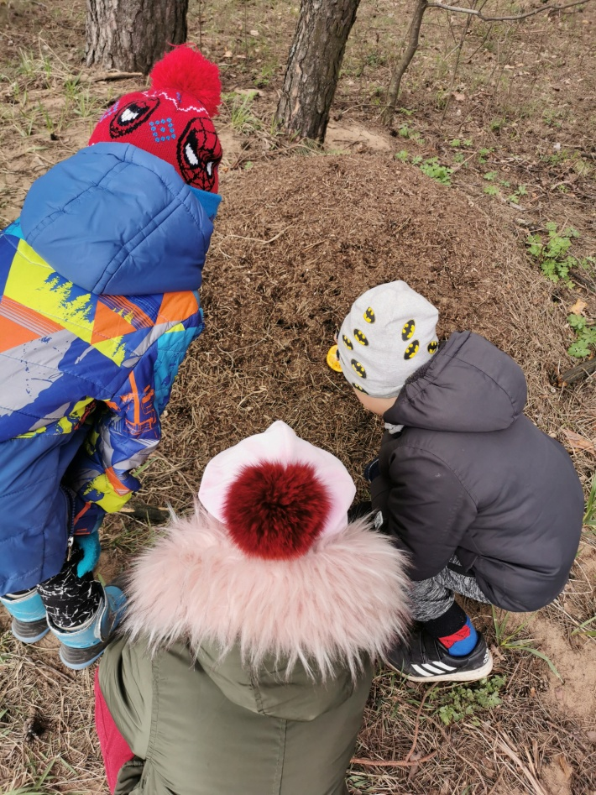

Slide 18
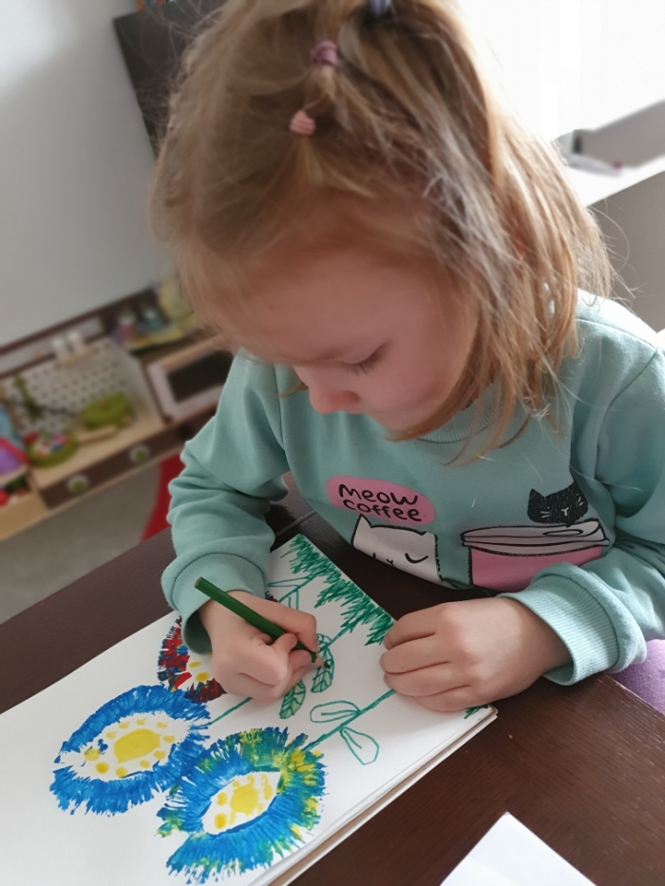
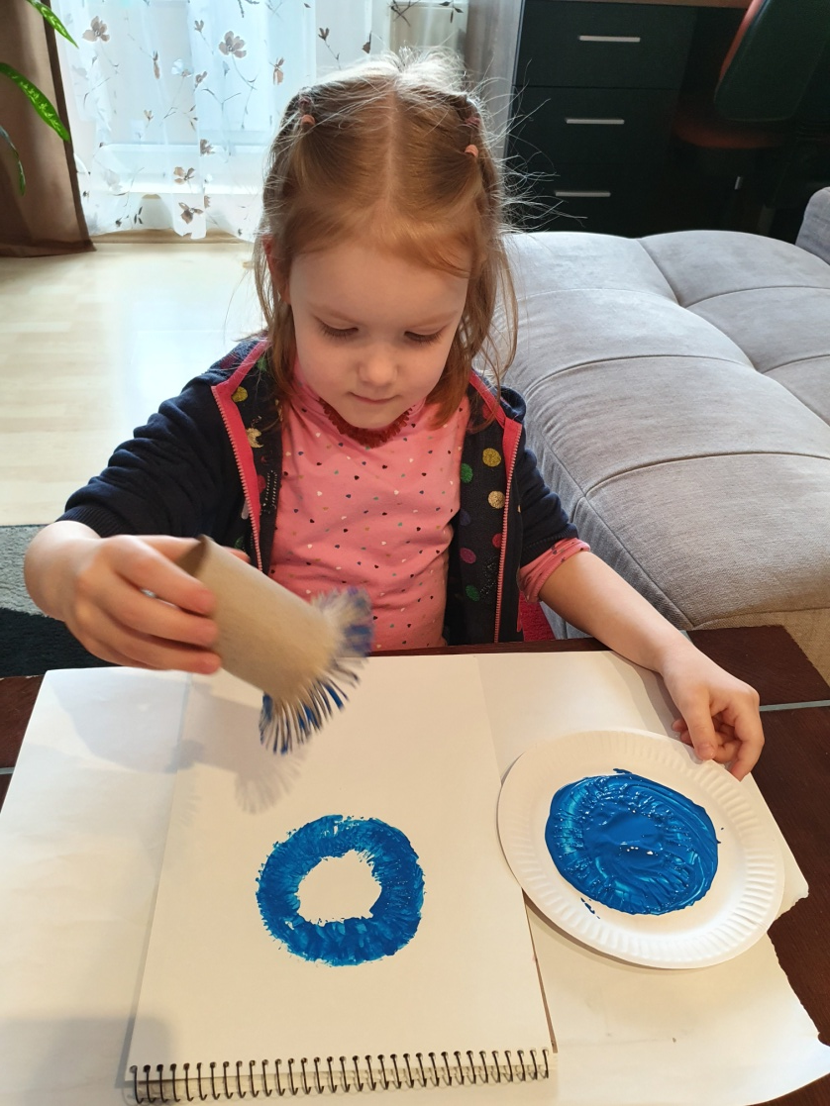
Agnetos kūrybinis darbelis

Slide 19
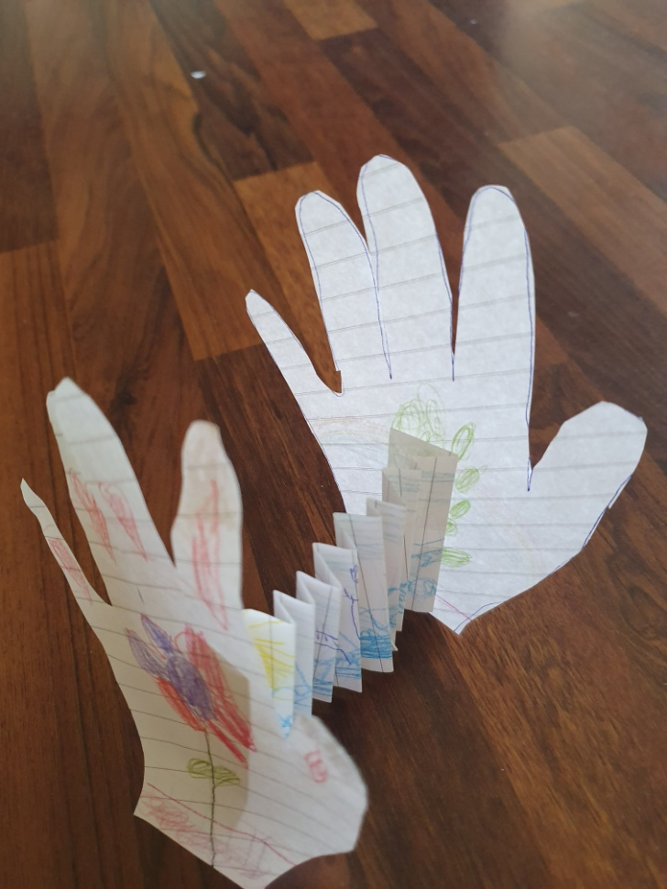
Agotėlės linksma armonikėlė

Slide 20
Savaitės temą ,,Pavasaris” parengė ikimokyklinio ugdymo mokytojos :
Lina Girdauskienė ir Danutė Matusevičiūtė

